Slide 1
TRƯỜNG MN THỊ TRẤN TRÂU QUỲ
HOẠT ĐỘNG KHÁM PHÁ
Đề tài : Nghề xây dựng
Lứa tuổi : MGL 5 - 6 tuổi

Slide 2
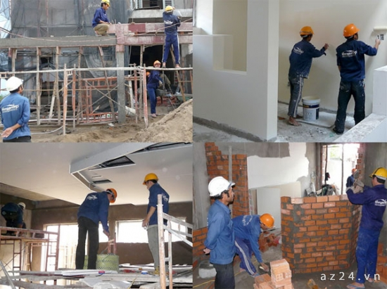

Slide 3
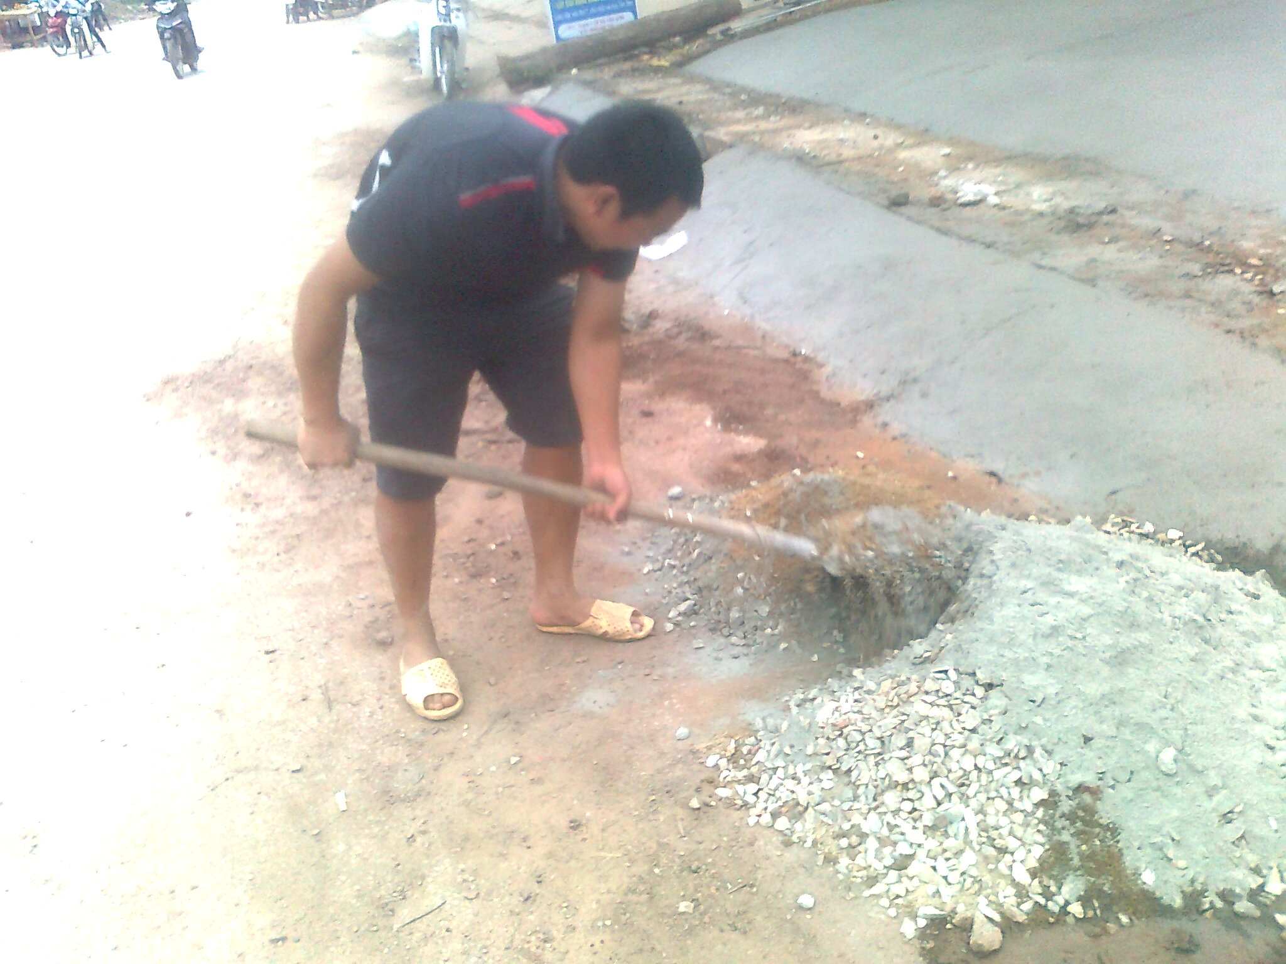

Slide 4
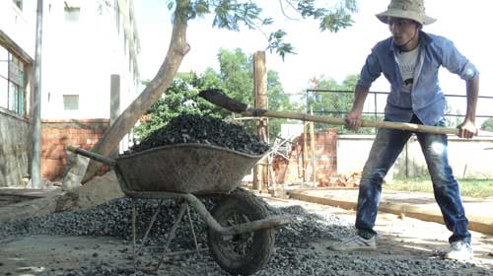
Đồ dùng, vật thật

Slide 5
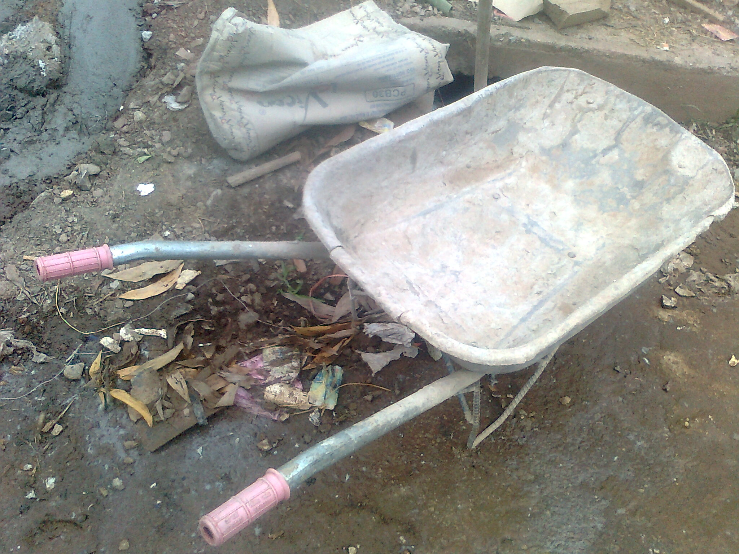

Slide 6
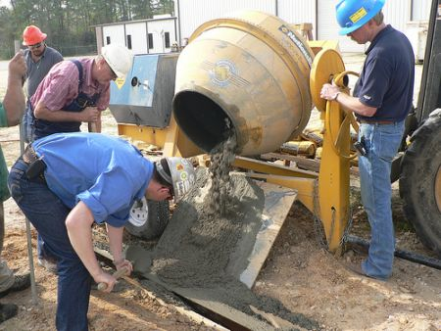

Slide 7
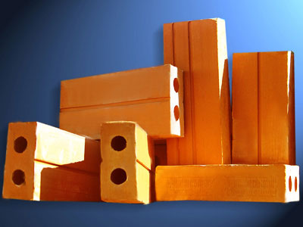

Slide 8
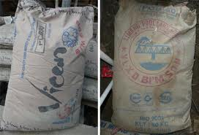

Slide 9
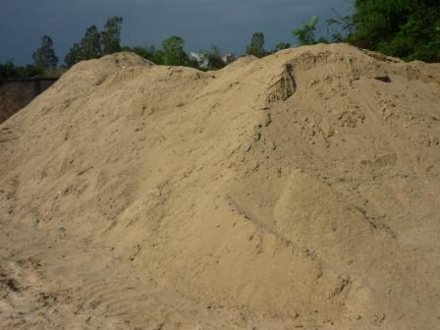

Slide 10
Vđ xúc cát giúp chú Cn

Slide 11
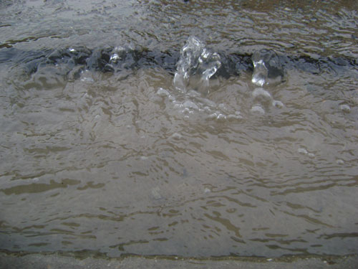

Slide 12
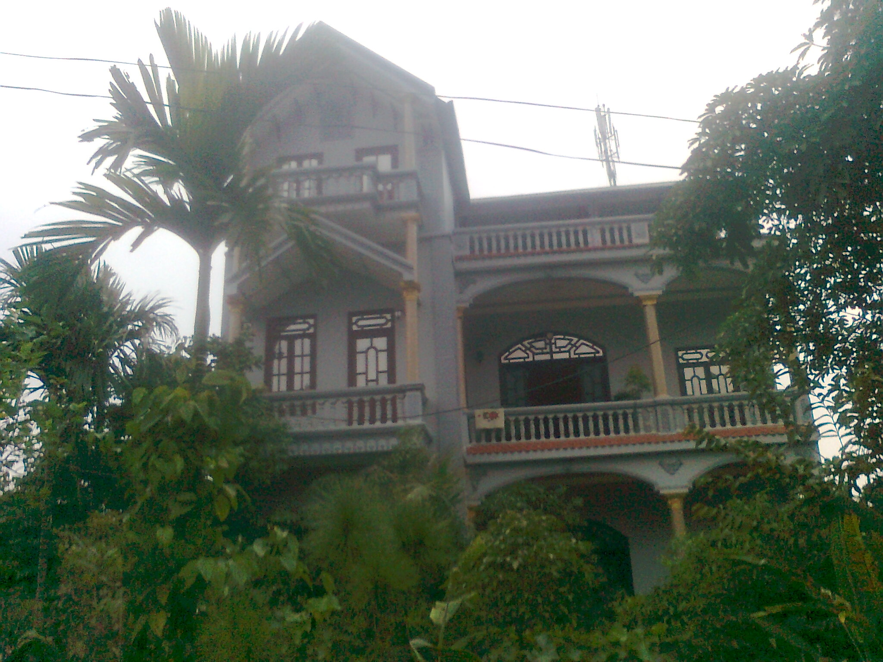

Slide 13
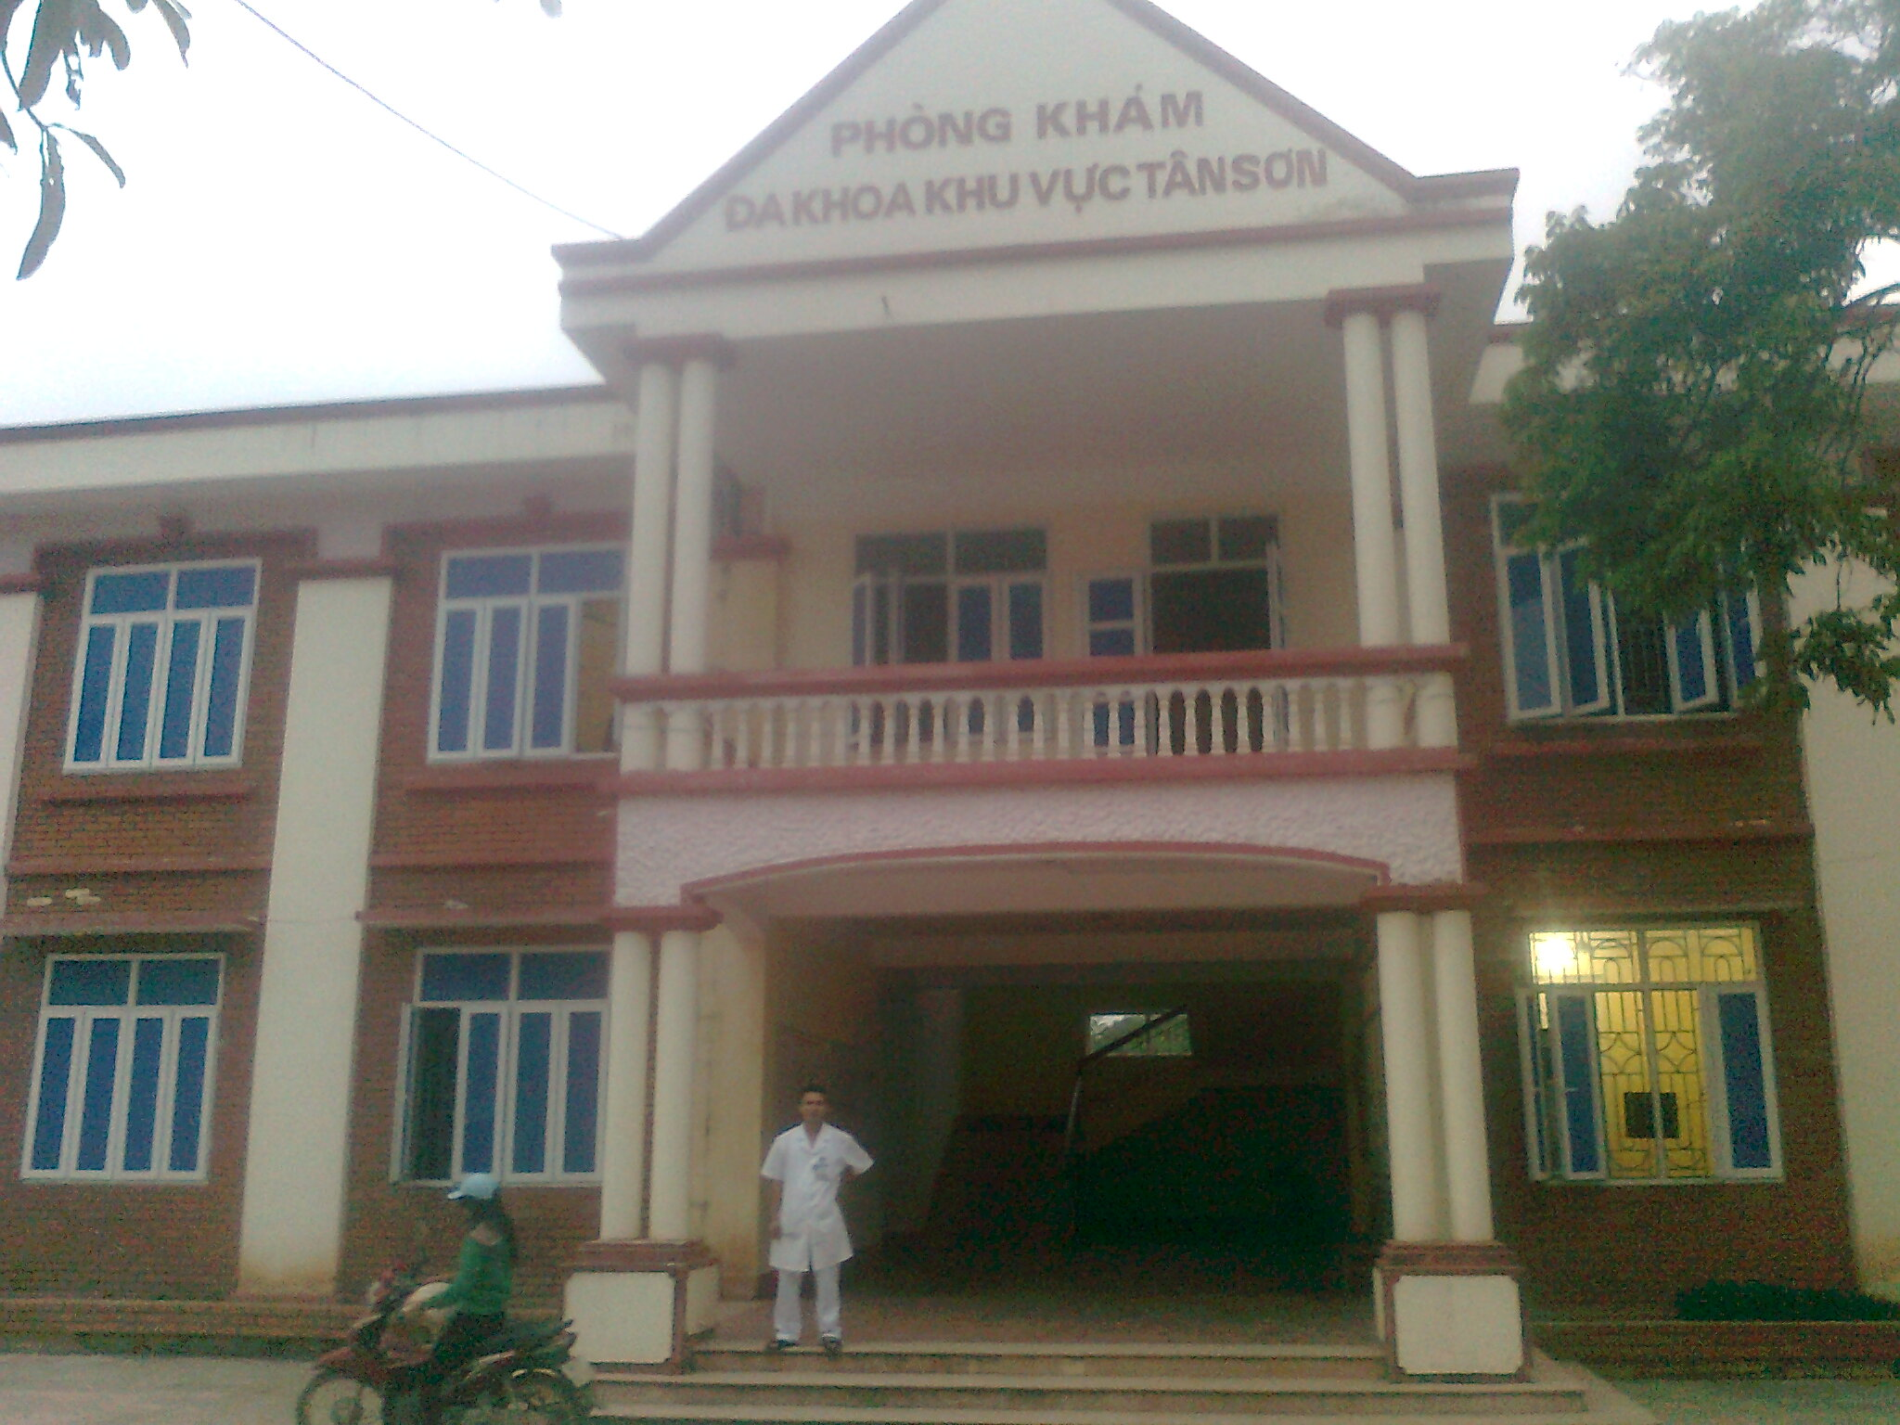

Slide 14
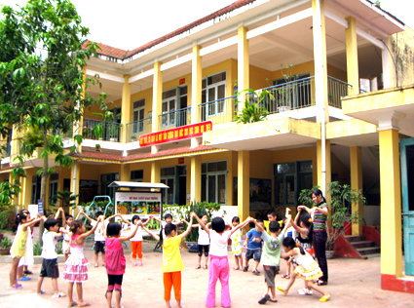

Slide 15
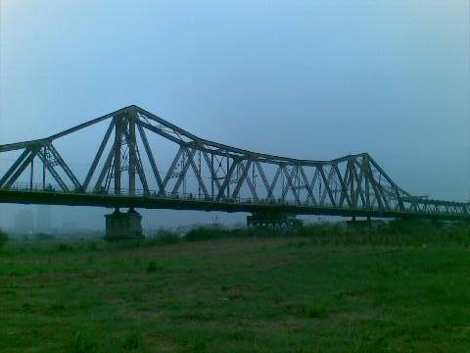

Slide 16
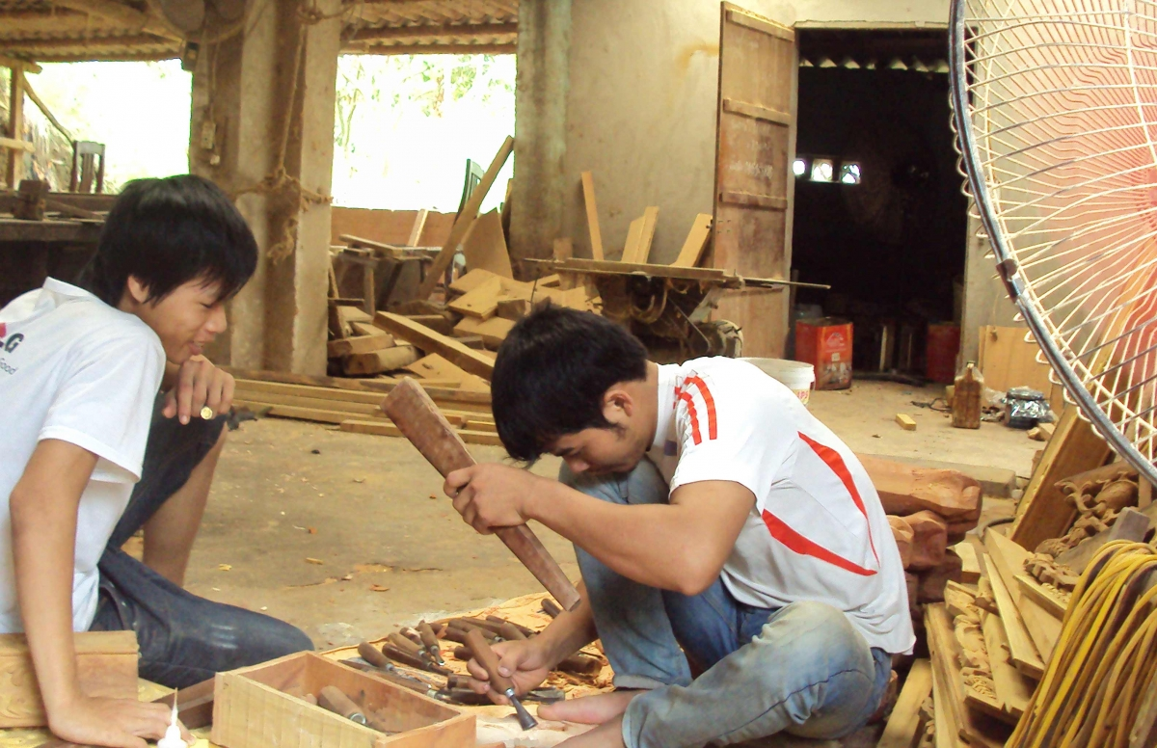

Slide 17
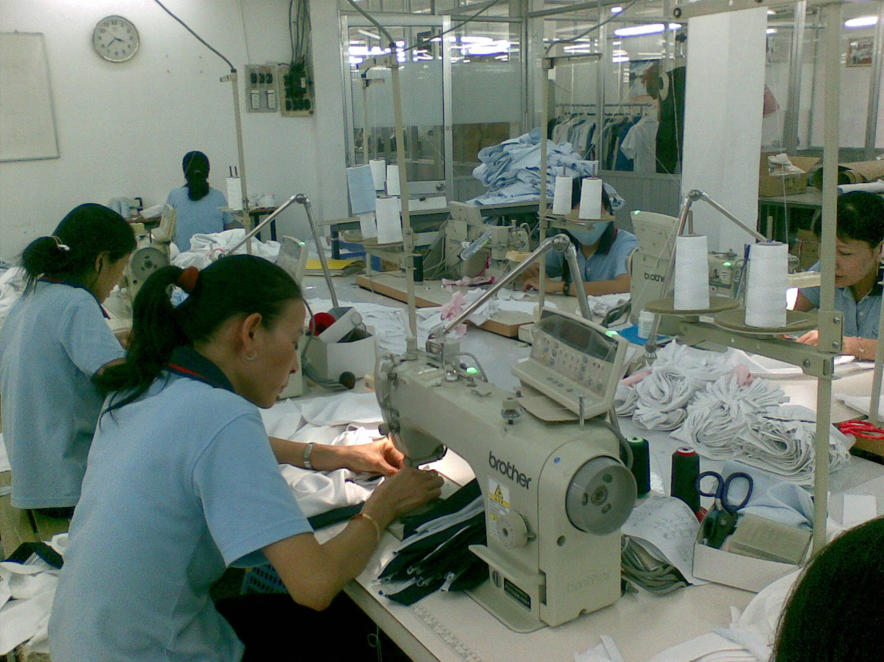

Slide 18
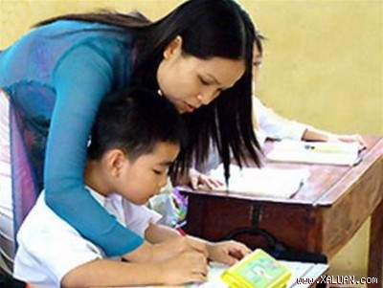

Slide 19
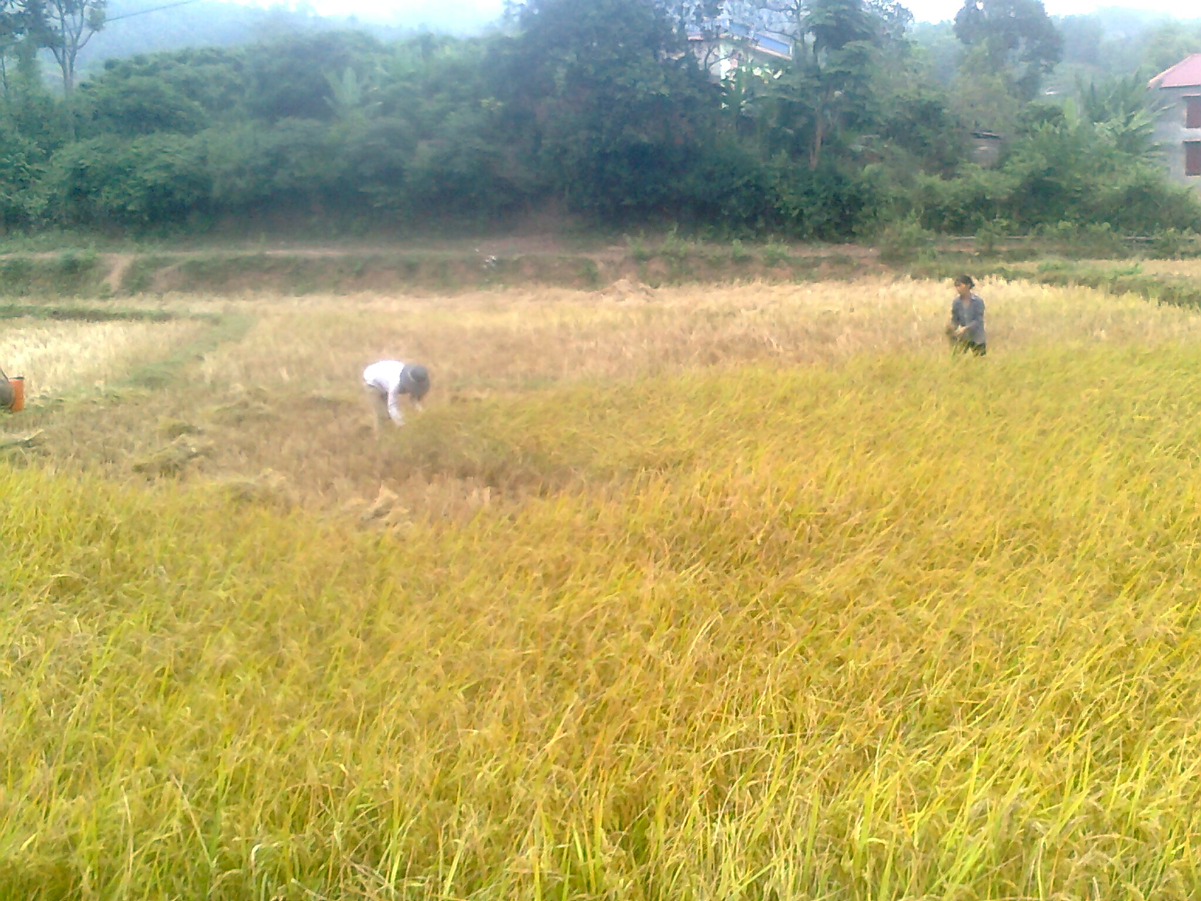

Slide 20
Trò chơi:
Trò chơi:
Nhìn hình đoán nghề

Slide 21
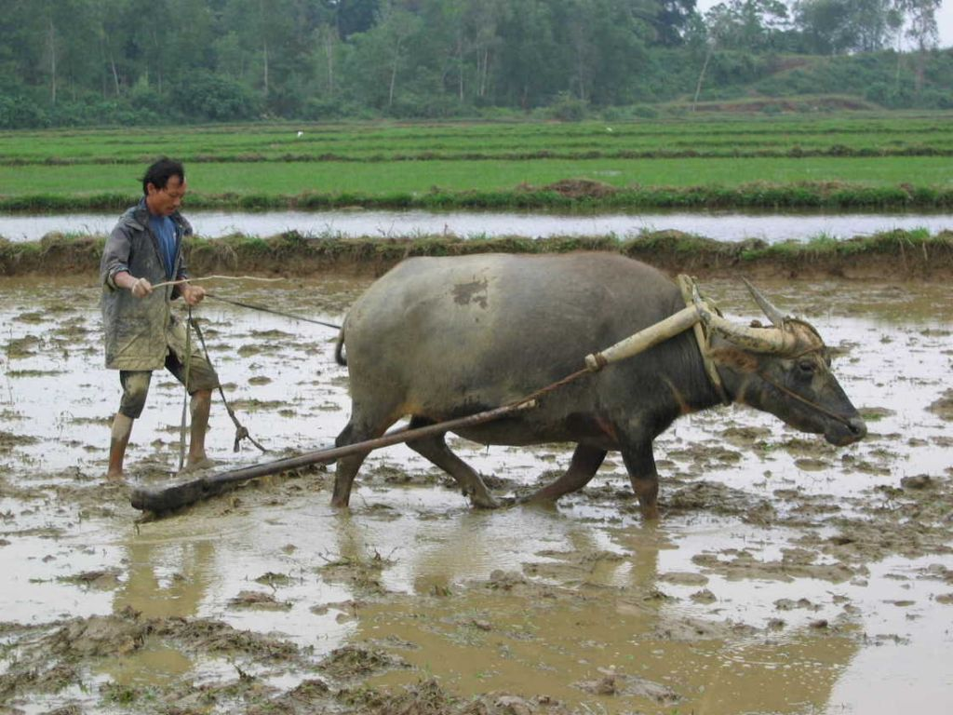

Slide 22
